Slide 1
2.3 认识RDD
本节会围绕它的基本含义、创建方式、常见操作以及与执行模型的关系展开说明
它既是 Spark 早期执行模型中的核心数据抽象
每次转换都产生新的 RDD，而不会原地修改旧数据
图例 2‑6 RDD 看作是一个只读分区的记录集合
Notes:
接下来进入本章真正的核心概念：弹性分布式数据集（Resilient Distributed Dataset，RDD）。后文统一简称 RDD。本节会围绕它的基本含义、创建方式、常见操作以及与执行模型的关系展开说明。 接下来重点看 认识RDD，先把这一节要处理的对象和关键步骤放稳。

Slide 2
2.3 认识RDD（1/2）
本节会围绕它的基本含义、创建方式、常见操作以及与执行模型的关系展开说明
它既是 Spark 早期执行模型中的核心数据抽象
每次转换都产生新的 RDD，而不会原地修改旧数据
图例 2‑6 RDD 看作是一个只读分区的记录集合
Notes:
接下来进入本章真正的核心概念：弹性分布式数据集（Resilient Distributed Dataset，RDD）。后文统一简称 RDD。
理解 RDD 时，可以先把它看成“带谱系信息的只读分布式记录集合”。它既是 Spark 早期执行模型中的核心数据抽象，也是后面理解分区、缓存、Shuffle 和容错的基础。RDD 中的数据会按逻辑分区分散到集群上执行计算。
这种不可变设计让 Spark 更容易推导依赖关系、切分任务并在失败后重建缺失分区。

Slide 3
2.3 认识RDD（2/2）
RDD 这个名字可以拆开理解
所谓“分布式”，指的是数据按分区散布在多个节点上并行处理
所谓“数据集”，则强调它表示的是一批可被统一操作的记录
在Spark中创建RDD的常见方式有三类：从外部存储读取数据、基于已有RDD继续转换，以及将驱动端已有集合并行化
Notes:
所谓“弹性”，指的是它能够借助谱系信息在分区丢失时重新计算。
RDD 不要求输入必须符合固定表结构，文本、键值对、日志行以及程序中的对象集合都可以成为它的输入。也可以理解成，RDD具备容错能力：当某些分区因节点故障而丢失时，可以依据谱系重新计算。
RDD也可以缓存并手动设置分区。

Slide 4
2.3 认识RDD：代码片段（1/2）
先构造一个用于演示的并行数据集
scala> val data=spark.sparkContext.parallelize(Seq(("maths",52),("english",75),("science",82), ("computer",65),("maths",85))) data: org.apache.spark.rdd.RDD[(String, Int)] = ParallelCollectionRDD[2] at parallelize at \<console\>:23 scala> val sorted = data.sortByKey() sorted: org.apache.spark.rdd.RDD[(String, Int)] = ShuffledRDD[5] at sortByKey at \<console\>:25 scala> sorted.foreach(println) (maths,52) (science,82) // ...
Notes:
这里没有从外部读数据，而是直接在程序里构造样例集合。它的目的通常是先把算子链路讲清楚，再替换成真实数据源。

Slide 5
2.3 认识RDD：代码片段（2/2）
先构造一个用于演示的并行数据集
调整分区数以平衡并行度和开销
scala> val rdd1 = spark.sparkContext.parallelize(Array("jan","feb","mar","april","may","jun"),3) rdd1: org.apache.spark.rdd.RDD[String] = ParallelCollectionRDD[6] at parallelize at \<console\>:23 scala> val result = rdd1.coalesce(2) result: org.apache.spark.rdd.RDD[String] = CoalescedRDD[7] at coalesce at \<console\>:25 scala> result.foreach(println) jan mar feb // ...
Notes:
这里没有从外部读数据，而是直接在程序里构造样例集合。它的目的通常是先把算子链路讲清楚，再替换成真实数据源。
分区调整是在控制任务拆分粒度。讲解时要把为什么要扩分区或缩分区说清楚，这通常和数据倾斜、输出文件数或资源利用率有关。

Slide 6
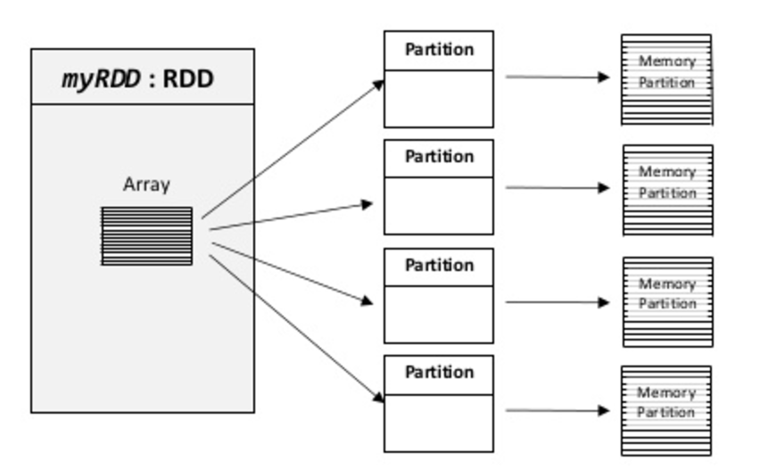
2.3 认识RDD：图示
Notes:
理解 RDD 时，可以先把它看成“带谱系信息的只读分布式记录集合”。它既是 Spark 早期执行模型中的核心数据抽象，也是后面理解分区、缓存、Shuffle 和容错的基础。RDD 中的数据会按逻辑分区分散到集群上执行计算。

